Slide 1

主升系列课程
衰竭专题练习

Slide 2
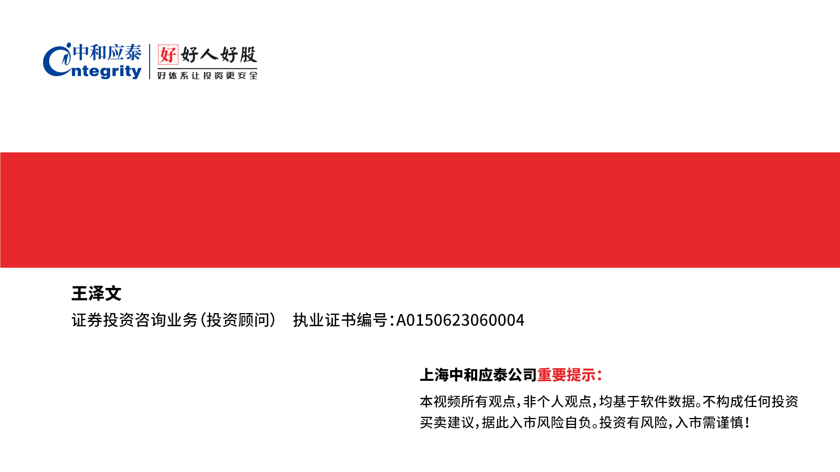

建立自己的交易核心框架，一切学习的东西都是在辅助加强核心框架的操作，系统性思维
见路不走是一种对自己交易的尊重，什么钱都想赚的人往往什么都赚不到，
高手只赚一种钱，十年磨一剑

Slide 3
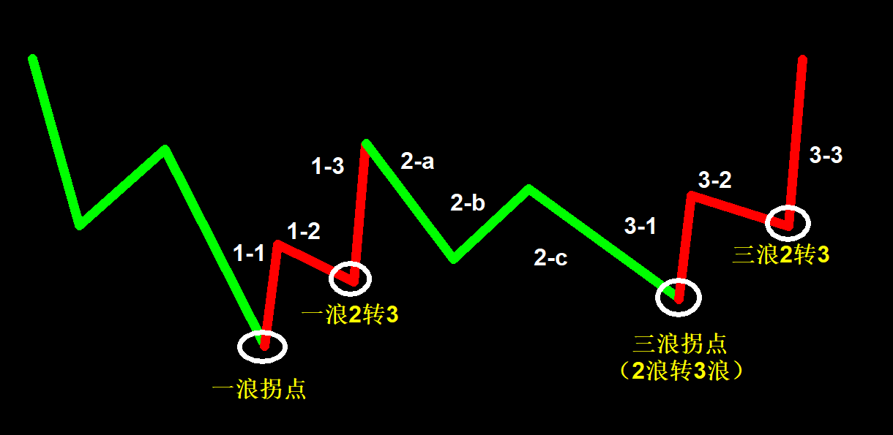
一浪：空间最大，资金效率最低。
三浪：空间中等，资金效率中等。
三浪3：空间最小，资金效率最高。
一浪3：效率不如3-3，除非是主线板块，否则做的少

Slide 4
事物发展生命周期
诞生-趋势初生
发展-趋势加强
鼎盛-趋势主升
衰落-趋势瓦解
消亡-趋势破灭

Slide 5
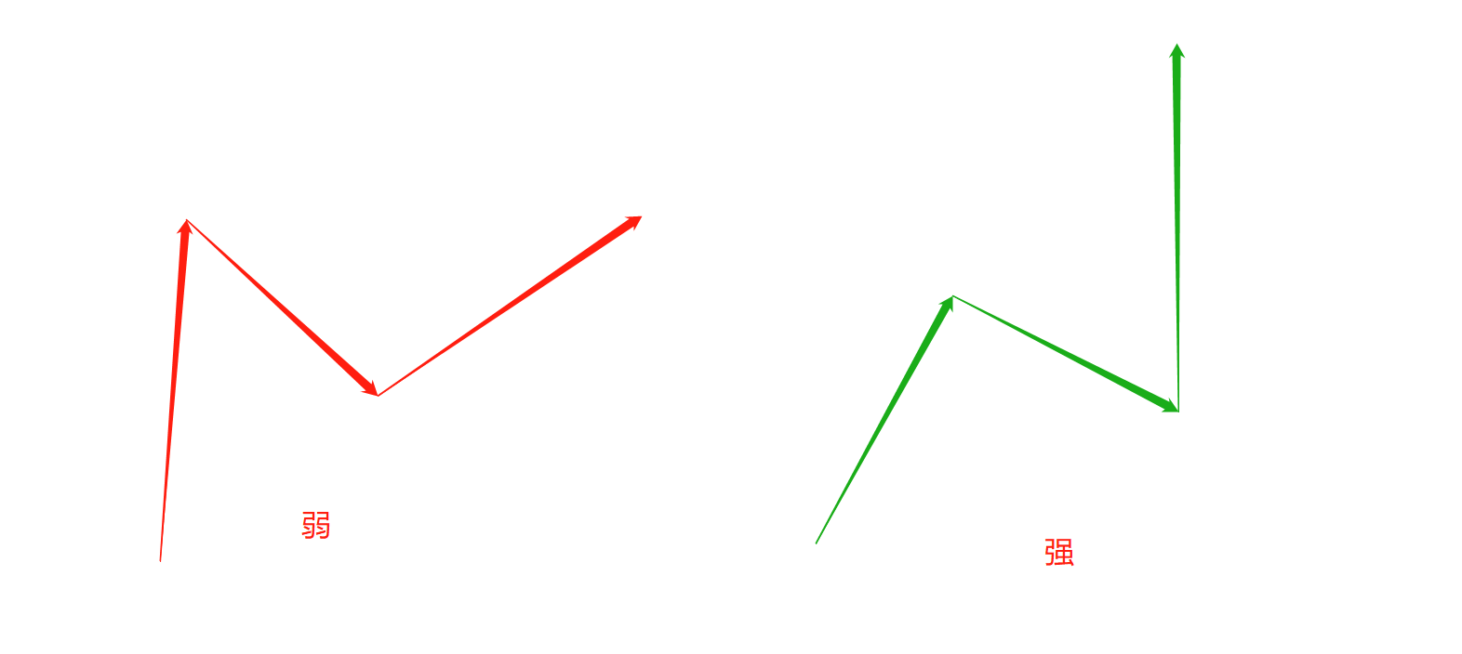

Slide 6
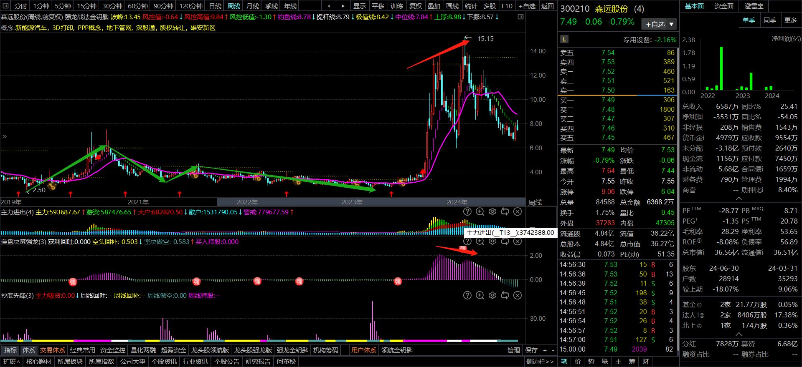

Slide 7
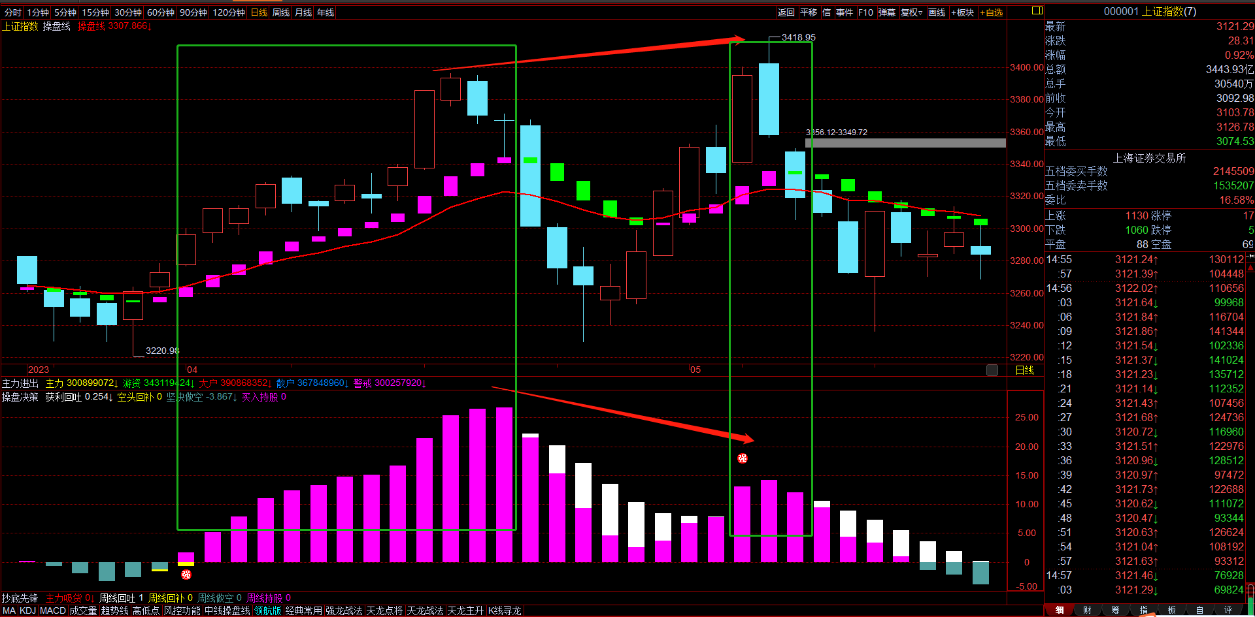
上涨衰竭：收盘股价创新高，对应高点所在操盘决策区间柱子变短

Slide 8
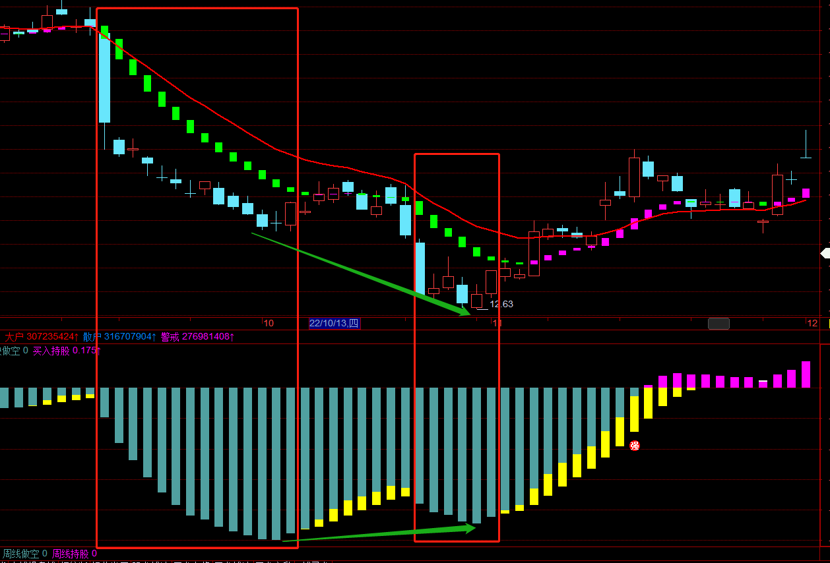
下跌衰竭：收盘股价创新低，对应拐点所在操盘决策区间柱子变短

Slide 9
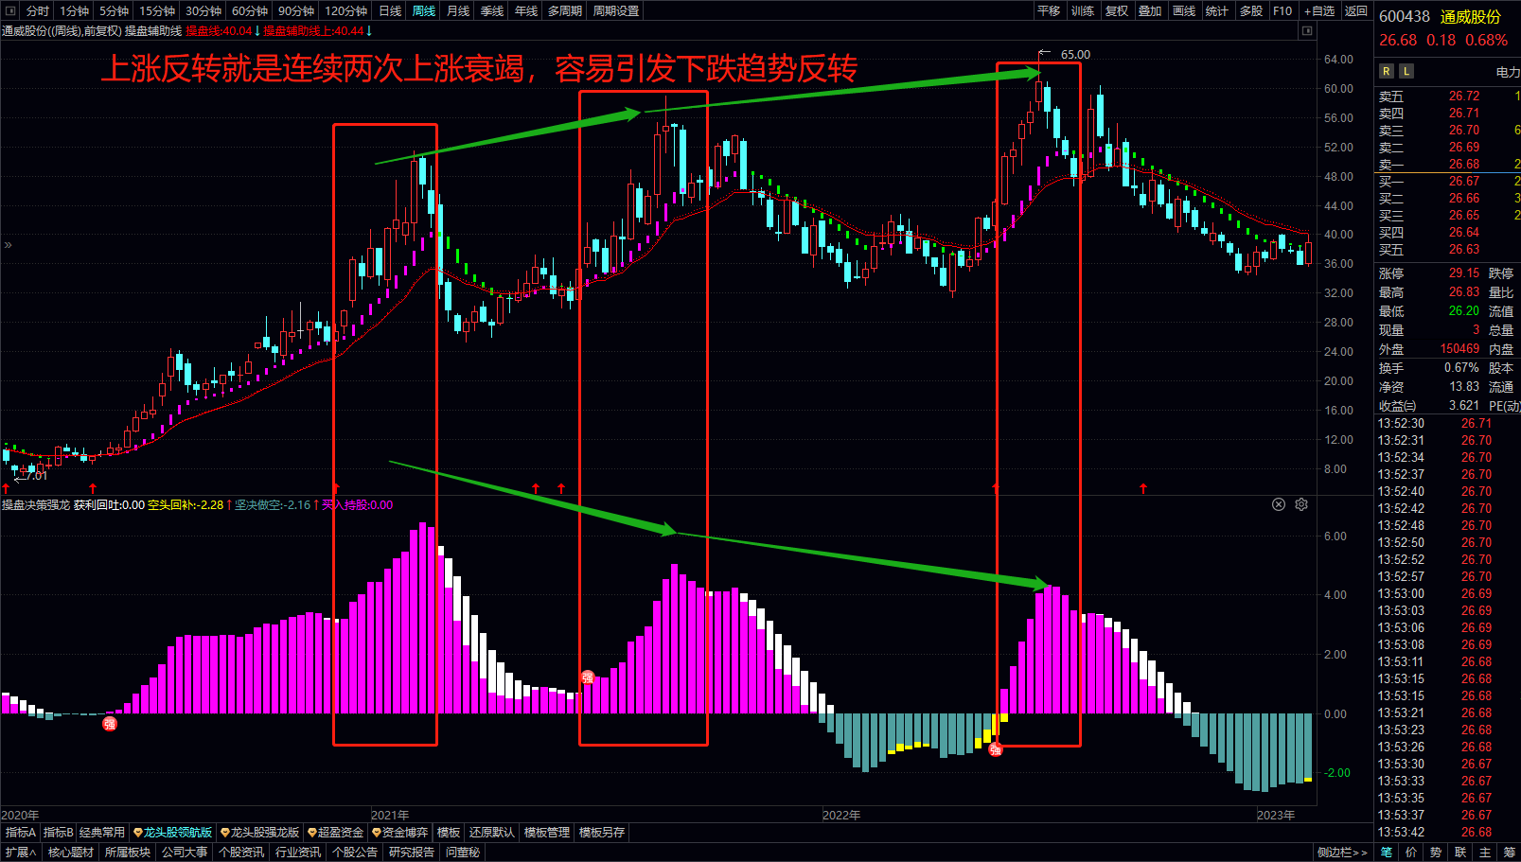

Slide 10
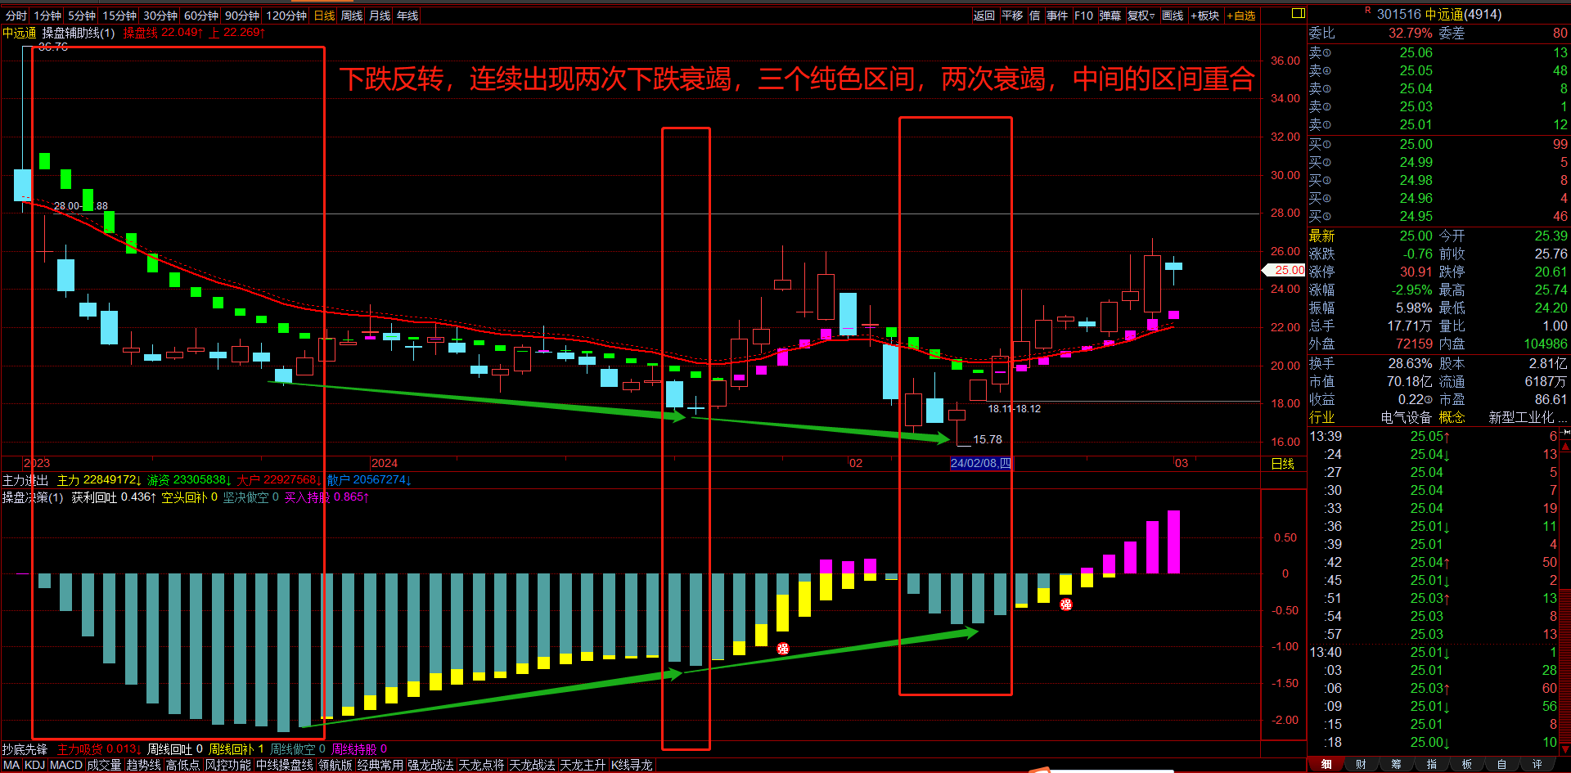

Slide 11
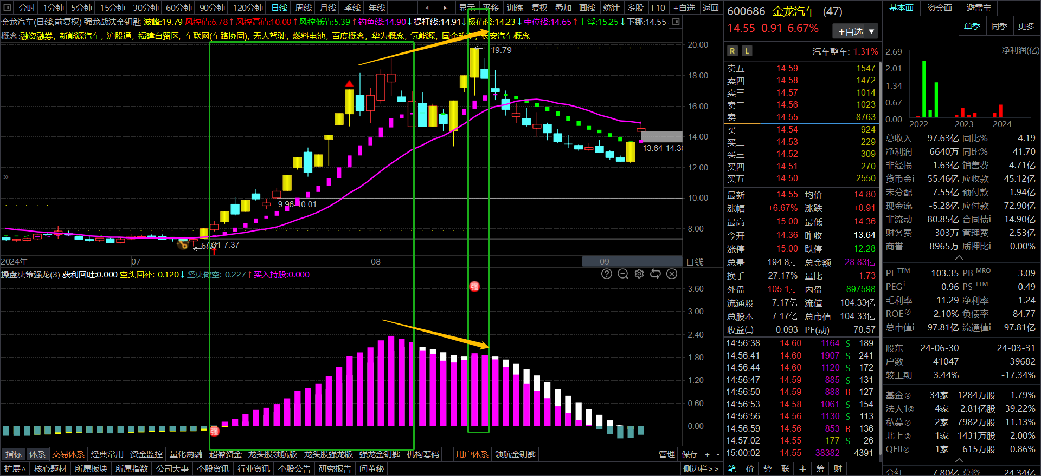

Slide 12
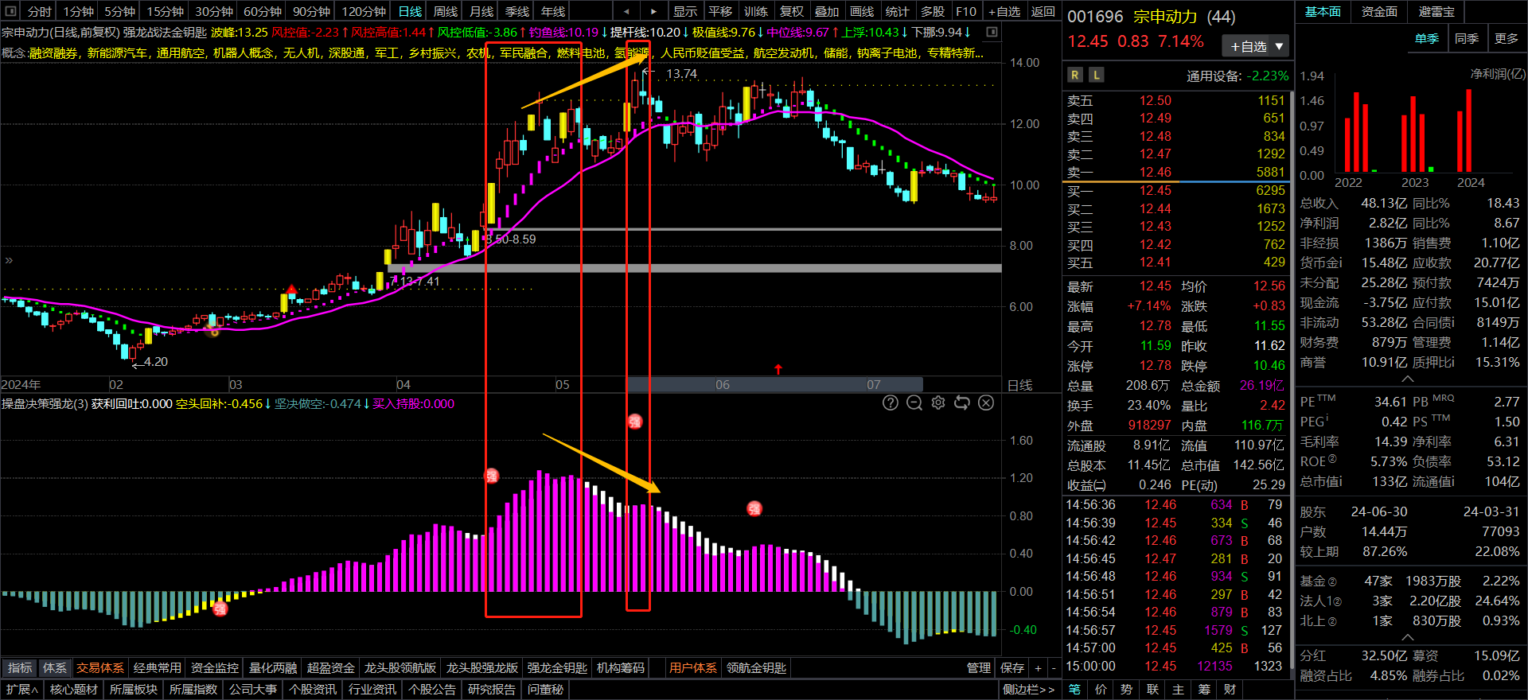

Slide 13
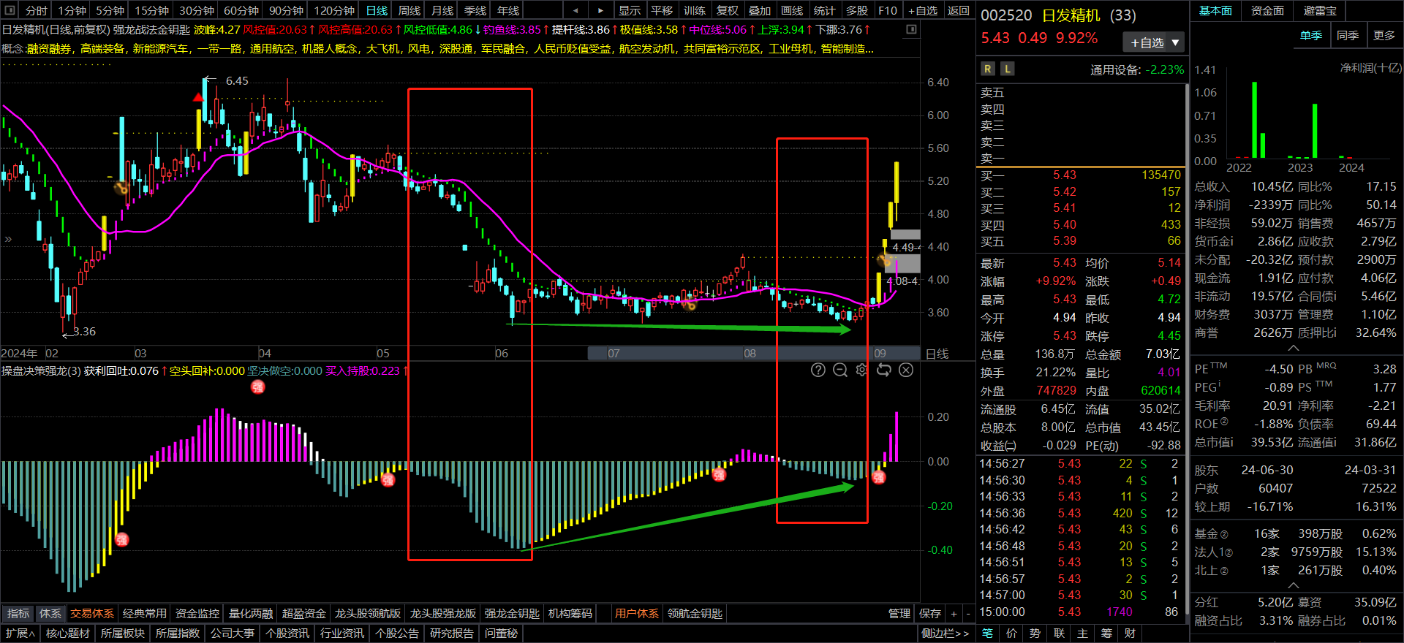

Slide 14
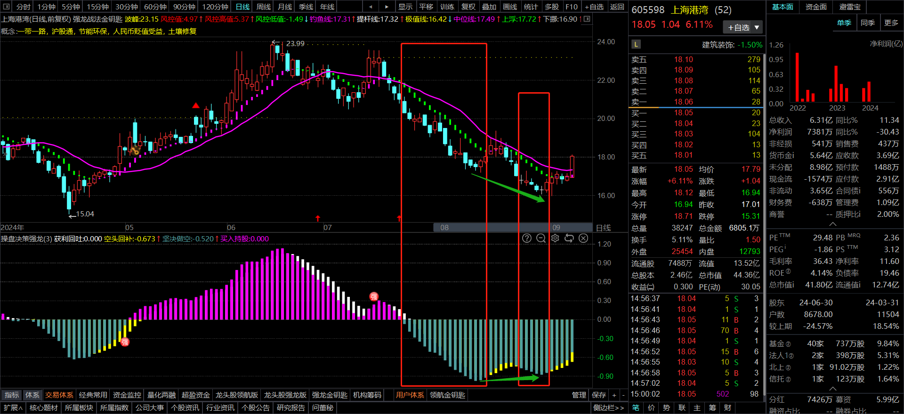

Slide 15
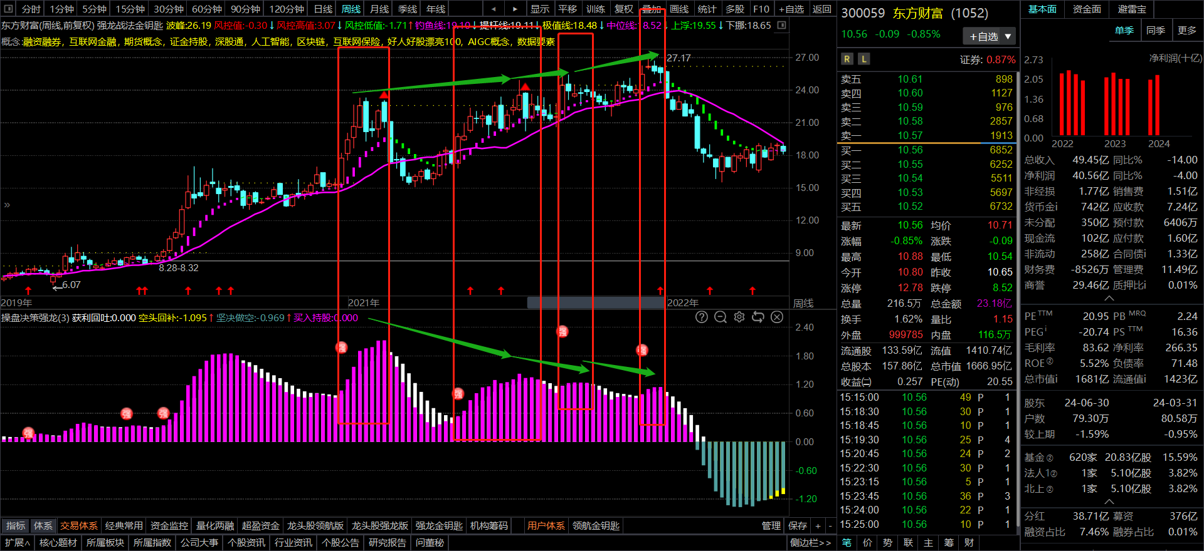

Slide 16
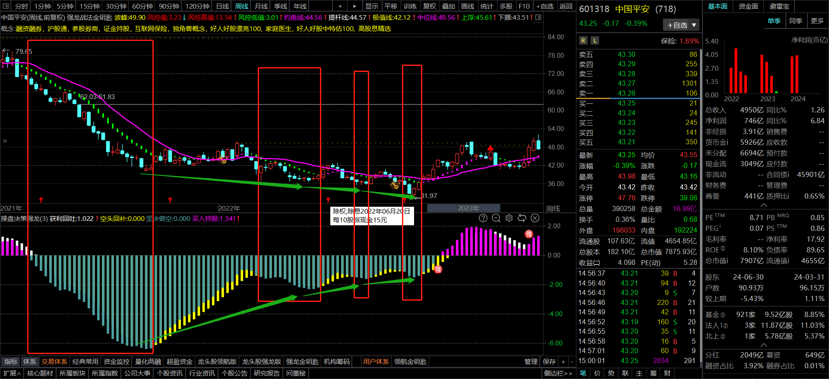

Slide 17
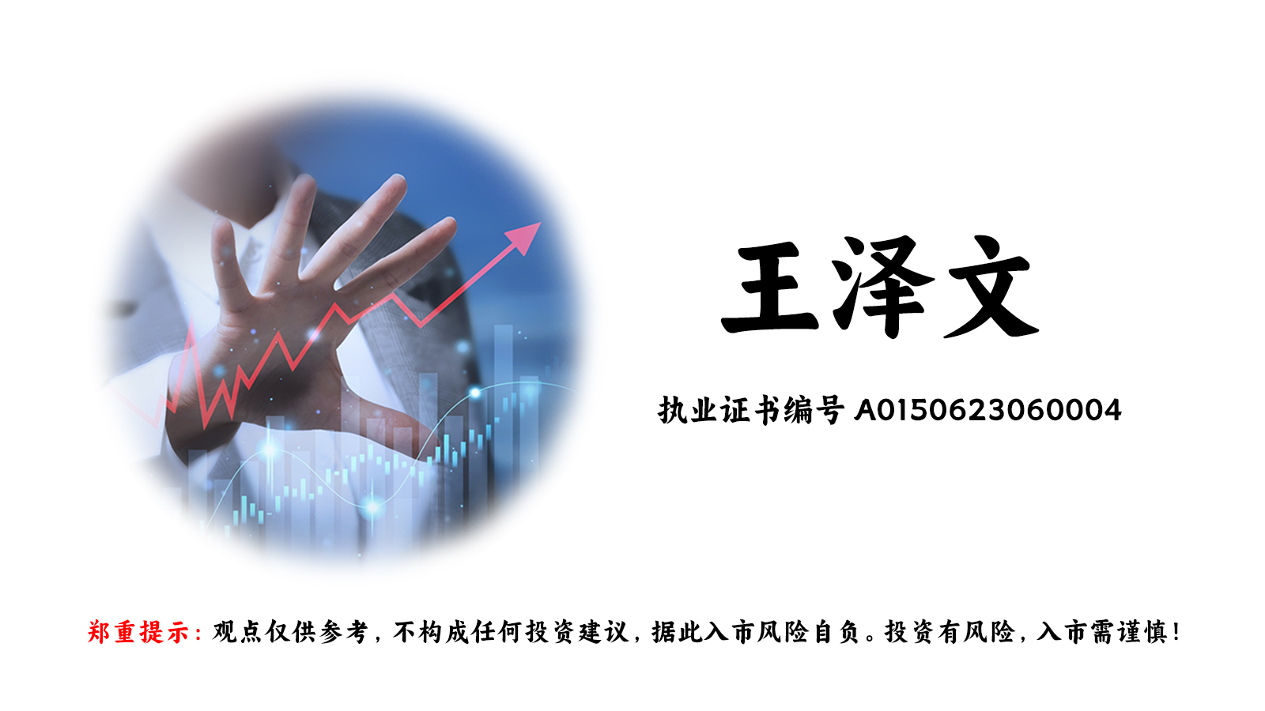
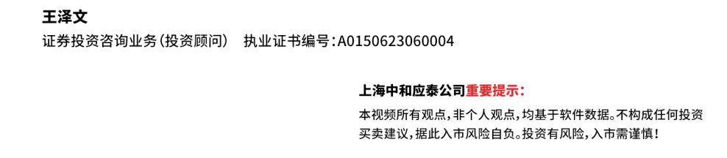

Slide 18


Slide 19
知行合一平常心欲速则不达

